Slide 1
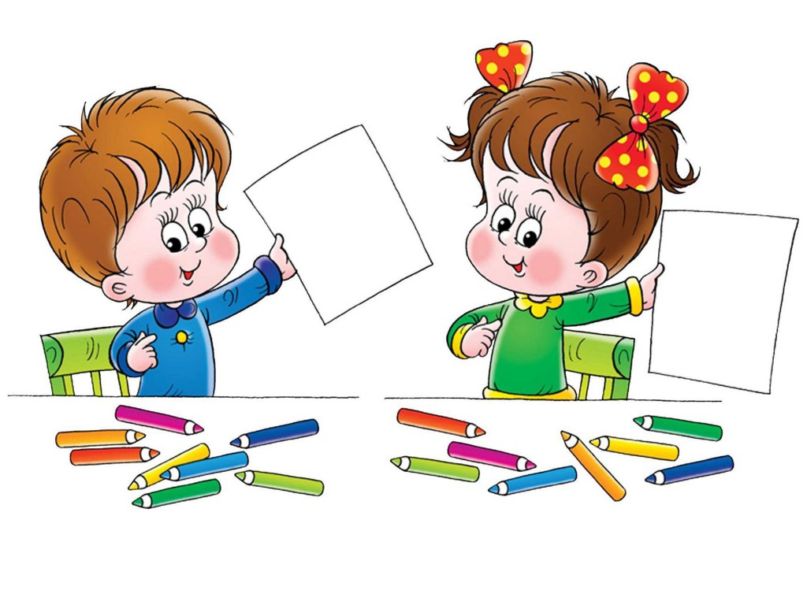
Возрастные особенности детей 5-6 лет
Подготовили:
Куландина Р. В.
Торопова А.Ю.

Slide 2
Внимание
- выполнить задание, не отвлекаясь в течение 20-25 минут;
- удерживать в поле зрения 6-7 предметов;
- находить 10 отличий между предметами;
- выполнять самостоятельно задания по предложенному образцу;
- находить 8-9 пар одинаковых предметов;

Slide 3
Память
- запоминать 10-12 картинок в течение 1-2 минут;
- рассказывать наизусть несколько стихотворений;
- пересказать близко к тексту прочитанное произведение;
- сравнивать два изображения, предмета по памяти;

Slide 4
Мышление
- определять последовательность событий;
- складывать разрезанную картинку из 6-9 частей;
- находить и объяснять несоответствия на рисунках;
- находить и объяснять отличия между предметами и явлениями;
- находить среди предложенных 4 предметов лишний, объяснять свой выбор

Slide 5
Ведущая деятельность — игра со сверстниками.
Условия успешности — собственный широкий кругозор, хорошо развитая речь.
Отношения со сверстниками — партнер по играм, предпочтения в общении.
Отношения со взрослыми — источник информации, собеседник.

Slide 6
Способ познания — общение со взрослым, сверстником, самостоятельная деятельность, экспериментирование.
Эмоции — настроение ровное, оптимистическое.

Slide 7
Признаки познавательной активности
Ребенок сам занимается умственной деятельностью.
Предпочитает сам найти ответ на вопрос.
Просит почитать книги, дослушивает до конца.
Положительно относится к занятиям, связанным с умсвенным напряжением.
Часто задает вопросы.
Дожидается ответа на заданный вопрос.
Склонен к принятию собственных решений, опираясь на свои знания, умения в различных видах деятельности.

Slide 8
Трудовая деятельность
Освоенные ранее виды детского труда выполняются качественно, быстро, осознанно.
Становится возможным освоение детьми разных видов ручного труда.
В старшем дошкольном возрасте (5-7 лет) активно развиваются планирование и самооценивание трудовой деятельности.

Slide 9
Пятилетние дети влюбчивы.
Объектом влюбленности может стать человек любого возраста.
Вместе с влюбленностью приходит и ревность.
Мальчики начинают ревновать маму к отцу, а девочки наоборот, папу к маме.
Это порождает агрессивные выпады.

Slide 10
Если до 5 лет ребенка интересовал окружающий мир, то после — присоединяется интерес к взаимоотношениям людей.

Slide 11
Дети чувствуют любую неискренность и перестают доверять человеку, который обманул.
Старшие дошкольники способны различать весь спектр человеческих эмоций, у них появляются устойчивые чувства и отношения.

Slide 12
Обладает установкой положительного отношения
к миру, к разным видам труда, другим людям и самому себе, обладает чувством собственного достоинства; активно взаимодействует
со сверстниками и взрослыми, участвует в совместных играх. Способен договариваться, учитывать интересы и чувства других, сопереживать неудачам и радоваться успехам других;
адекватно проявляет свои чувства, в том числе чувство веры в себя, старается разрешать конфликты

Slide 13
Формируются высшие чувства
Моральные:
- чувство гордости
- чувство стыда
- чувство дружбы.
Интеллектуальные:
- любознательность
- интерес
- удивление
Эстетические:
- чувство прекрасного
- чувство героического.

Slide 14
Часто в этом возрасте появляется такоя черта, как лживость, т. е. целеноправленное искажение истины.
Формируются основные черты характера ребенка, «Я» - позиция.
Уже можно понять, каким будет ребенок в будущем.

Slide 15
Но родители продолжают оставаться примером для детей. Если родители несут позитивную информацию, если у ребенка на душе хорошо, нет страха, обиды, тревоги, то любую информацию (личностную и интеллектуальную) можно заложить в ребенка.

Slide 16
Развитие речи детей 5-6 лет
Иметь достаточно богатый словарный запас, около 4000 слов;.
Может участвовать в беседе, высказывать свое мнение.
Уметь аргументировано и доброжелательно оценить ответ, высказывание сверстника.
Определять место звука в слове.
Уметь подбирать к существительным несколько прилагательных; заменять слова другим словом со сходным значением.
Работать над интонационной выразительностью речи.

Slide 17
Речевая среда
Необходимо:
Продолжать развивать речь как средство общения. Расширять представления детей о многообразии окружающего мира.
Поощрять попытки ребенка делиться с педагогом и другими детьми разнообразными впечатлениями.
Подсказывать детям формы выражения вежливости.
Учить детей решать спорные вопросы и улаживать конфликты с помощью речи.

Slide 18
Лексика и грамматика
Различать и называть виды транспорта, овощи, фрукты, рбувь, ягоды, мебель, одежда, посуда, домашние, дикие животные;
Называть профессии: учитель, продавец, водитель, летчик, парикмахер...
Знать название родного города, страны, ее столицы, домашний адрес, И. О. родителей, их профессии;
Классифицировать предметы, определять материалы, из которых они сделаны;
Знать времена года, называть дни недели, части суток;
Называть части тела;
Называть детенышей животных.

Slide 19
Чтение художественной литературы
Знать 2-3 стихотворения, 2-3 считалки, 2-3 загадки.
Называть жанр произведения (сказка, стих, рассказ).
Драматизировать небольшие сказки, читать по ролям стихотворения.
Называть любимого детского автора, любимые сказки и рассказы.

Slide 20
Связная речь
Задачей на данном возрастном этапе является—совершенствование связной речи ребенка.
Хорошее упражнение для развития речи—рассматривание картинок и составление по ним рассказа (3-5 предложений), описание картинок по памяти. Ребенку можно предложить не только рассказать о том, что изображено на картинке, но и описать последующие или предшествующие события.

Slide 21
Фонематический слух
Учится различать гласные и согласные звуки, может определить количество слогов в словах, место звука в слове (в начале, середине, конце слова)

Slide 22
Словесные игры
Придумай предложение;
Найди ошибку;
Назови слово;
Конкурс загадок;
Счет предметов;
Чистоговорки, скороговорки;
Угадай предмет по описанию;
Скажи наоборот;

Slide 23
Отгадай предмет по названию его частей;
Кто как передвигается;
Кто как ест;
Кто как подает голос;
Подбери слова признаки (какой);
Назови ласково;
Назови детенышей;
Что лишнее.

Slide 24
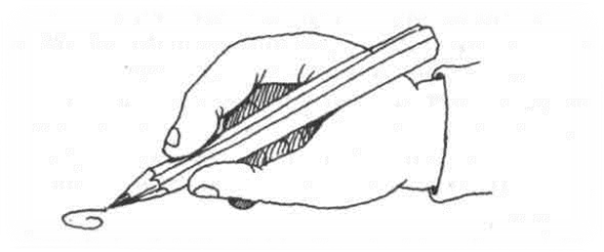
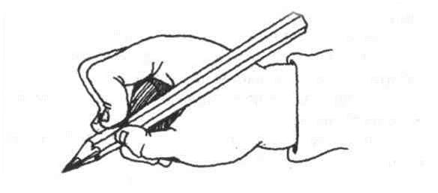
Развитие мелкой моторики руки
Как показывает практика, именно это положение обеспечивает свободное движение пишущей руки. Обратите внимание на то, как ребенок держит ручку: если сильно сжимая и выгнув указательный палец, то письмо ему будет даваться с трудом.
Не стремитесь купить ручку какой-либо удивительной формы. Лучше обыкновенные. Особенно не подходят плоские четырехгранные, а также чересчур короткие или слишком длинные.

Slide 25
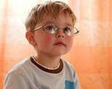
Спасибо за внимание!
Нельзя заниматься с ребенком, если у вас плохое настроение. Лучше отложить занятие и в том случае, если малыш чем-то расстроен или болен. Только положительные эмоции обеспечивают эффективность и высокую результативность занятия.

